Slide 1
Педагогический проект
«Семейный клуб «Счастливая семья»
Воспитатель: Левагина Людмила Владимировна

Slide 2
Согласно позиции Л.С. Выготского – «социальный мир и окружающие взрослые являются органически необходимым условием его человеческого развития. Ребенок не может жить и развиваться вне общества, он изначально включен в общественные отношения, и чем младше ребенок, тем более социальным существом он является». Так роль общения с взрослым выдвигается на первый план. А самым важным для ребенка является общение с самыми близкими взрослыми - семьей.
Актуальность проекта

Slide 3
Сотрудничество с родителями в дошкольном образовательном учреждении (далее –ДОУ) – это процесс многоуровневый и сложный. Чтобы выйти на высокий уровень сотрудничества образовательного учреждения необходимо создать для этого необходимые условия. Одним из условий эффективного сотрудничества является активная жизненная позиция, как педагога, так и родителей. Для её стимулирования воспитателем и специалистами ДОУ используются различные формы работы (туристические походы, образовательный терренкур (игры на территории детского сада), туристические викторины, квесты, интерактивные карты и т.д.)
Таким образом, возникла идея создания семейного клуба.

Slide 4
Цель и задачи проекта:
Цель: Организация взаимодействия и сотрудничества ДОУ и семьи средствами туристско – краеведческой деятельности.
Задачи:
повышение уровня личностной комфортности детей и взрослых в семье и ДОУ;
формирование позитивного опыта семейного воспитания;
повышение педагогической компетентности взрослых участников проекта;
снятие затруднений в детско-родительских отношениях;
пропаганда здорового образа жизни;
развитие сотрудничества с различным социальными институтами, структурами, государственными и общественными организациями;
формирование осознано – правильное отношение к природным явлениям и объектам;
формирование знания и умения юных туристов – краеведов.

Slide 5
Сущность семейного клуба «Счастливая семья» основывается:
на тесном сотрудничестве и партнерстве с семьями детей дошкольного возраста;
на совместном детско–родительском взаимодействии под руководством педагогов;
на добровольном участии родителей;
на активной позиции родителей;
на планомерности и последовательности проведения мероприятий.

Slide 6
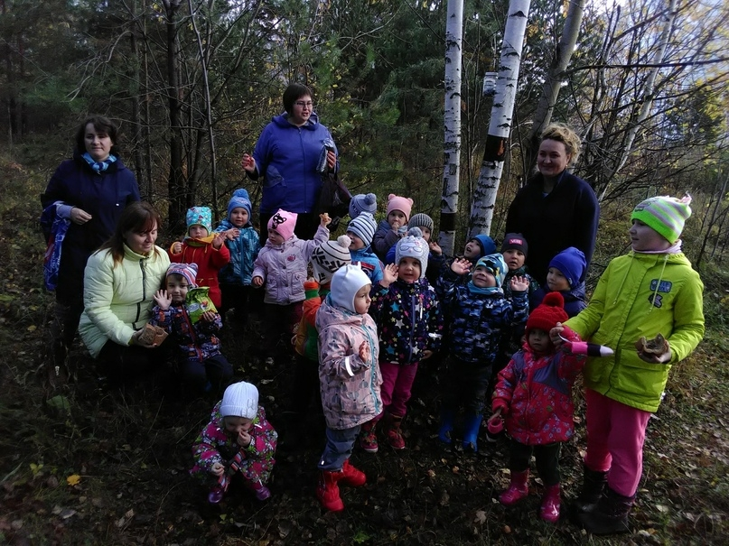
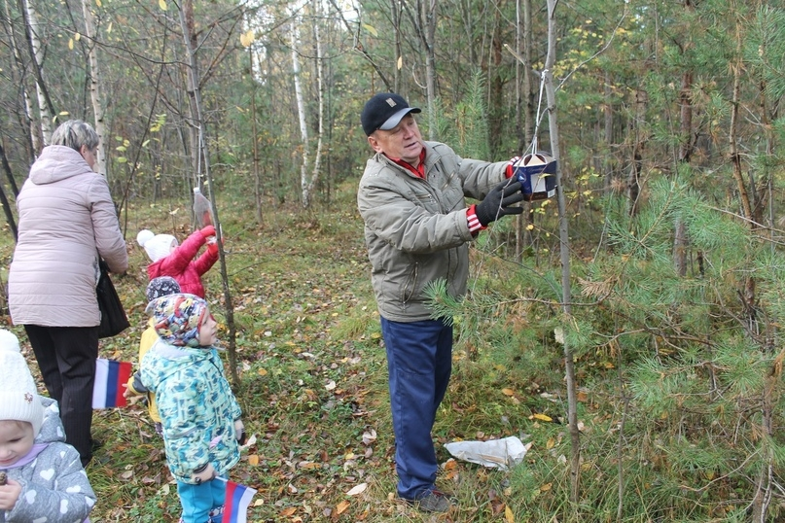
Прогулка в лес.

Slide 7
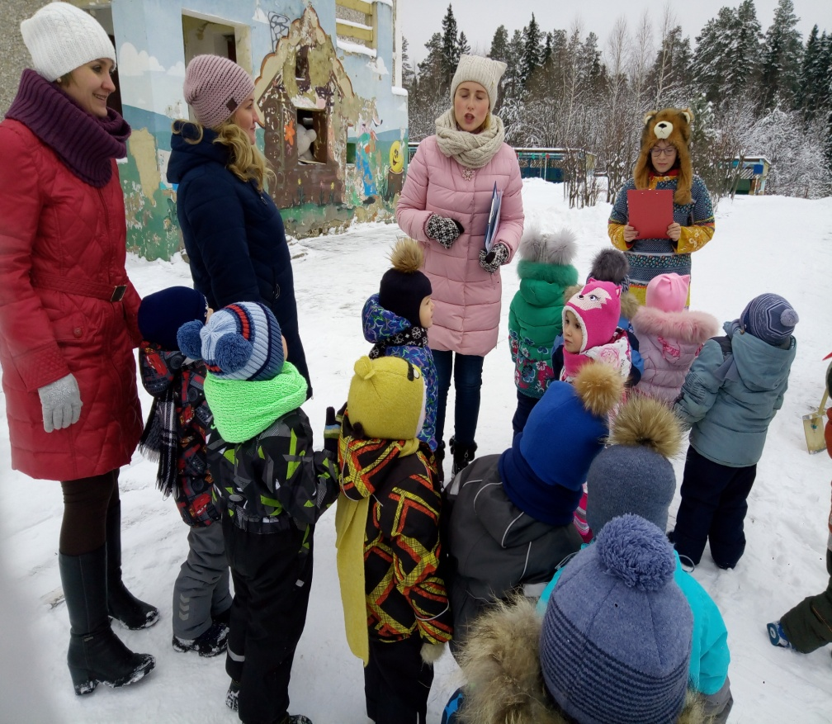
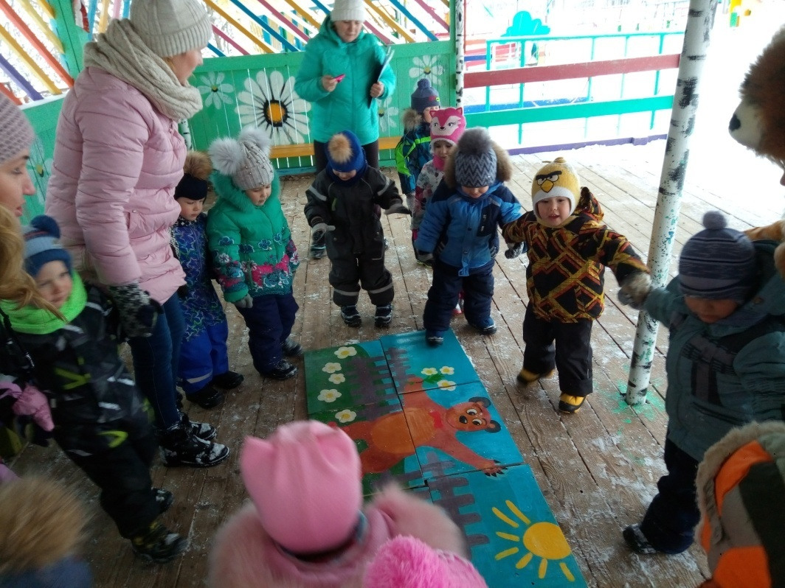
Прогулка - терренкур
«Маша и медведь».

Slide 8
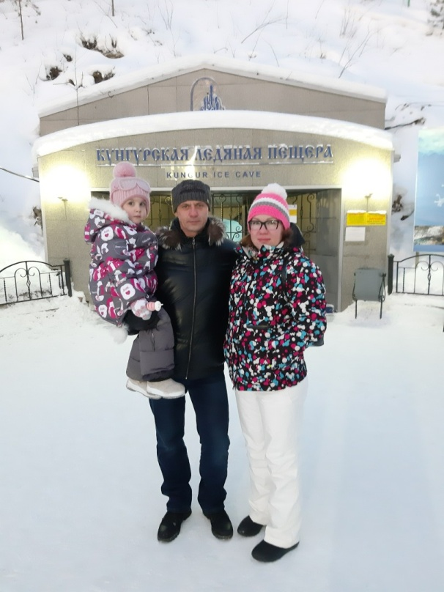
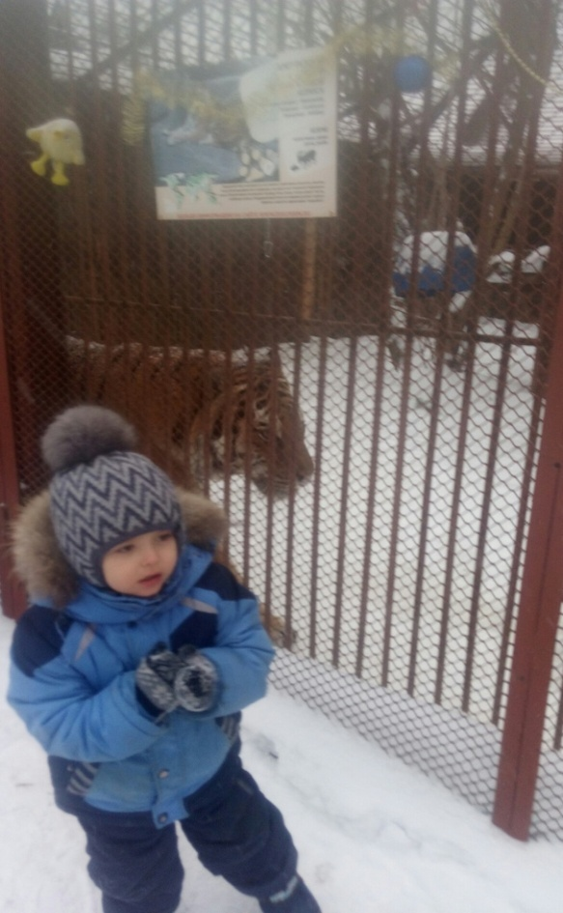
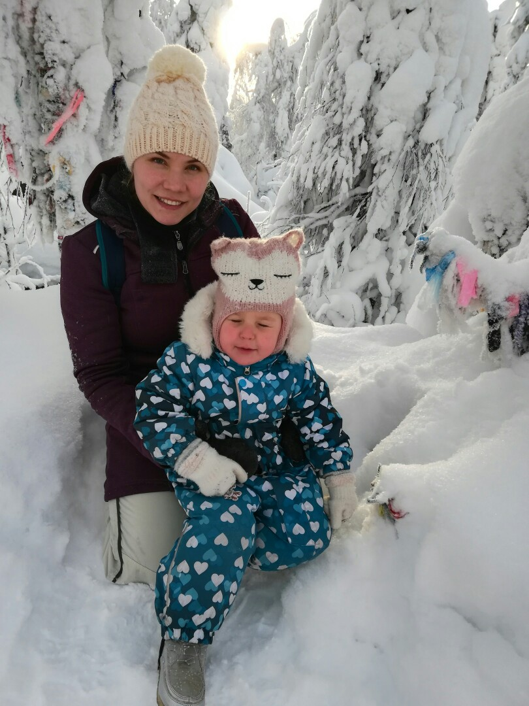
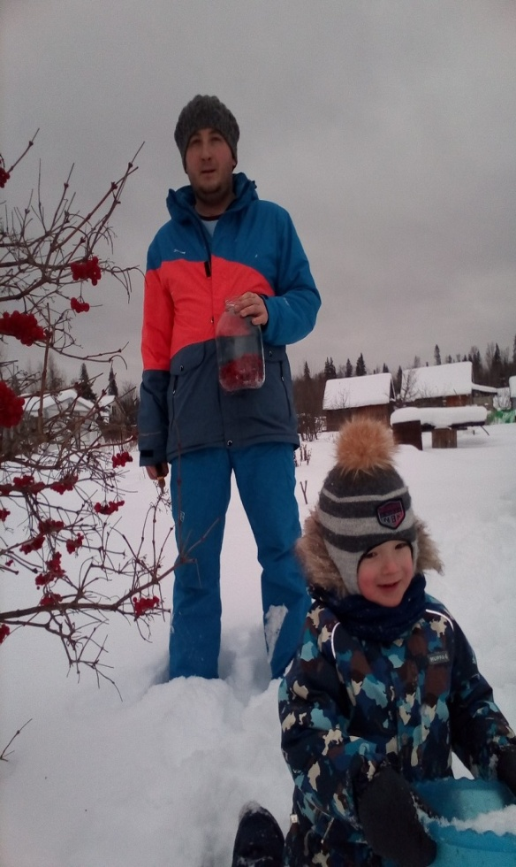
Зимние каникулы.

Slide 9
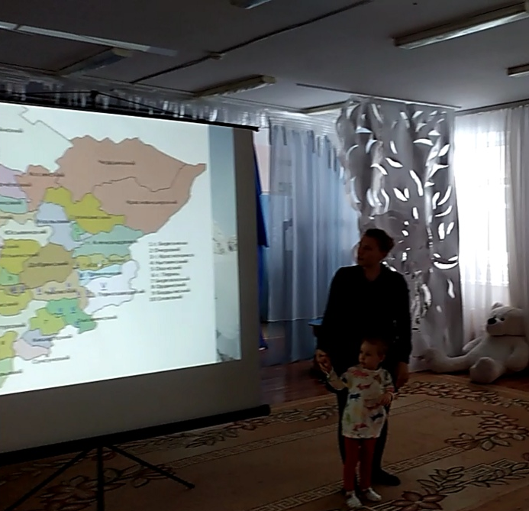
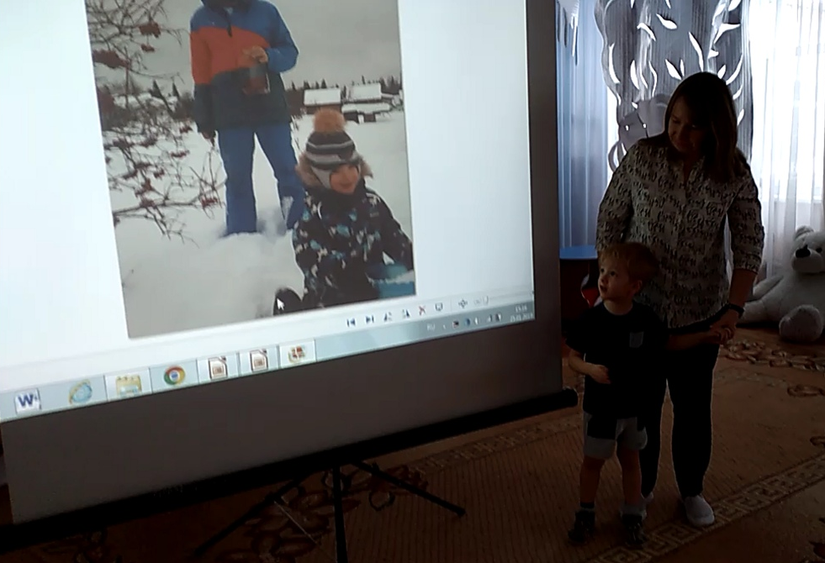
«Интерактивная карта зимних каникул в Пермском крае».

Slide 10
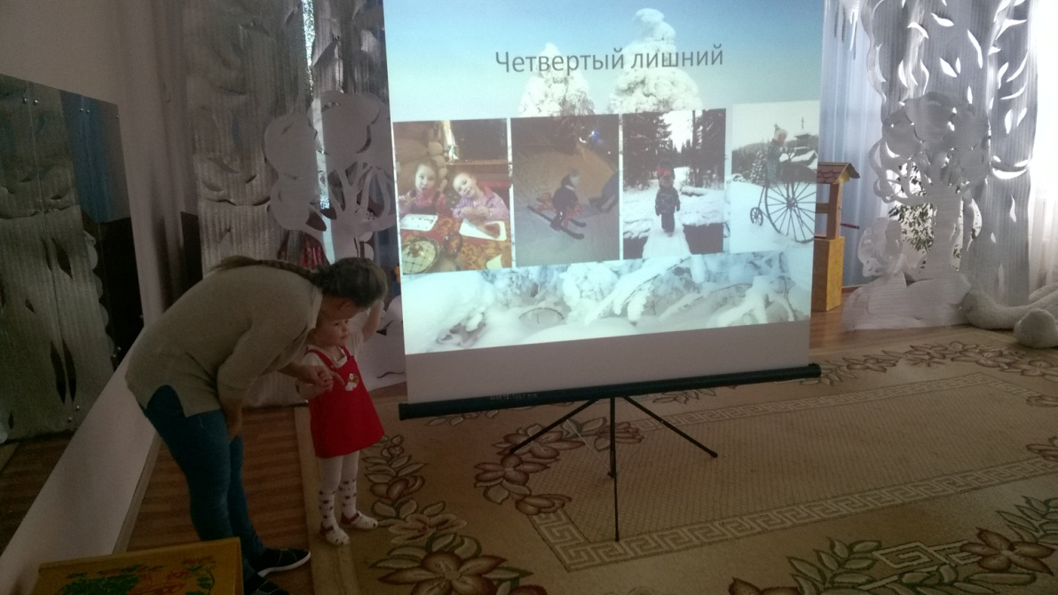
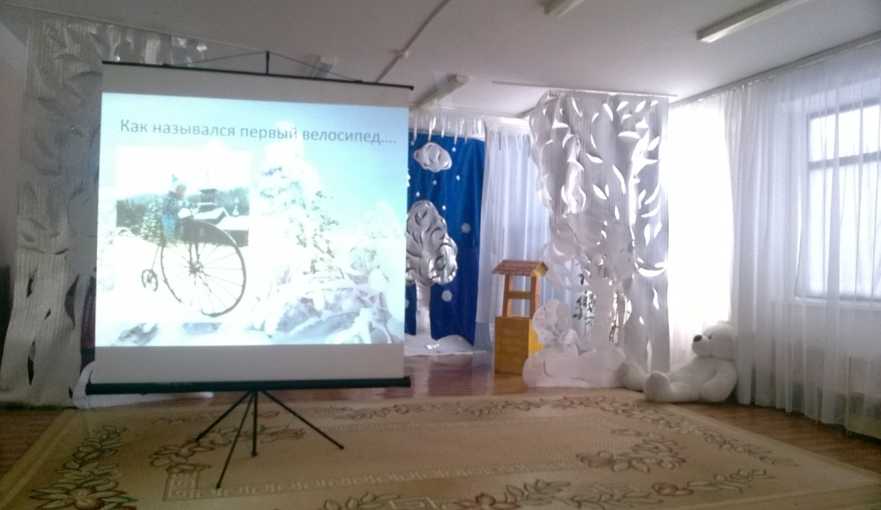
Викторина для родителей
«Этнографический парк истории реки Чусовой».

Slide 11
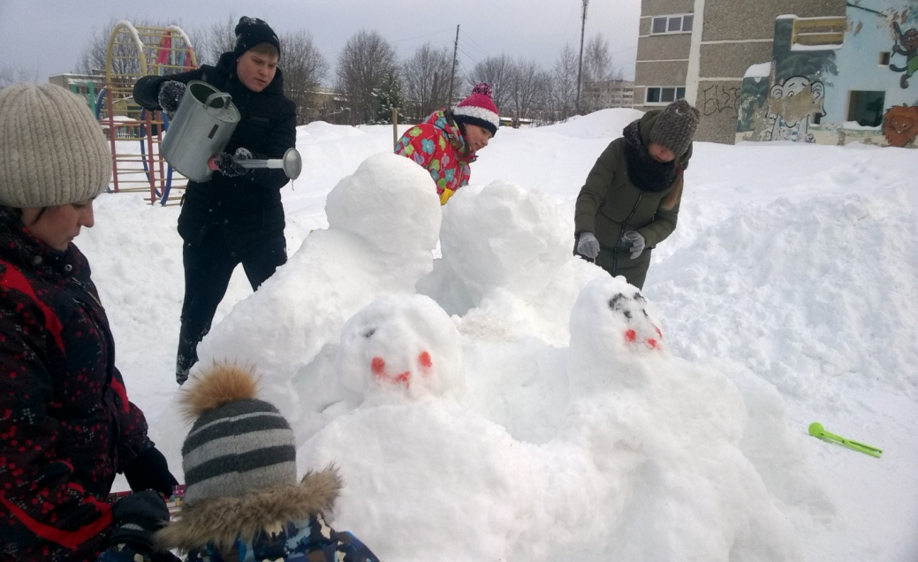
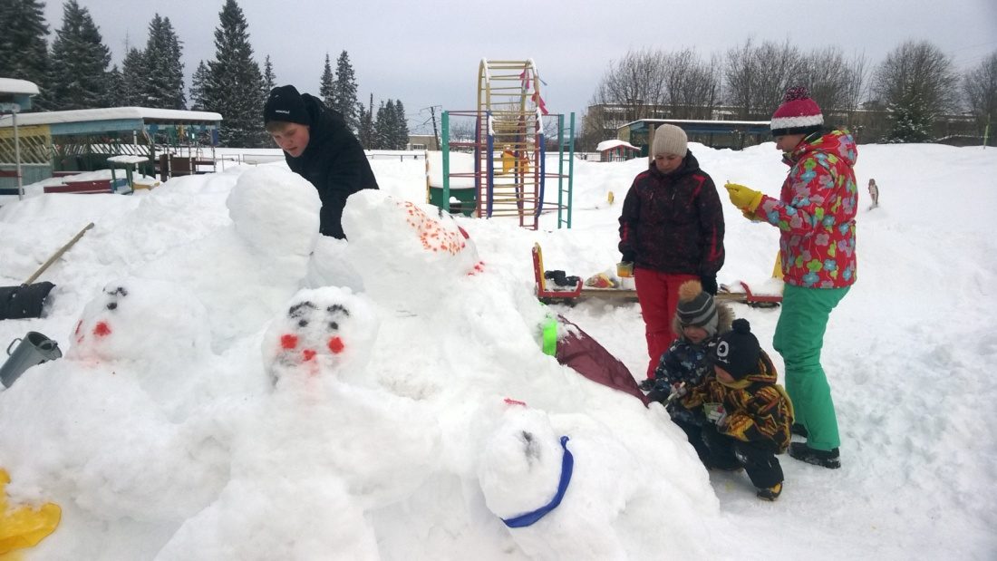
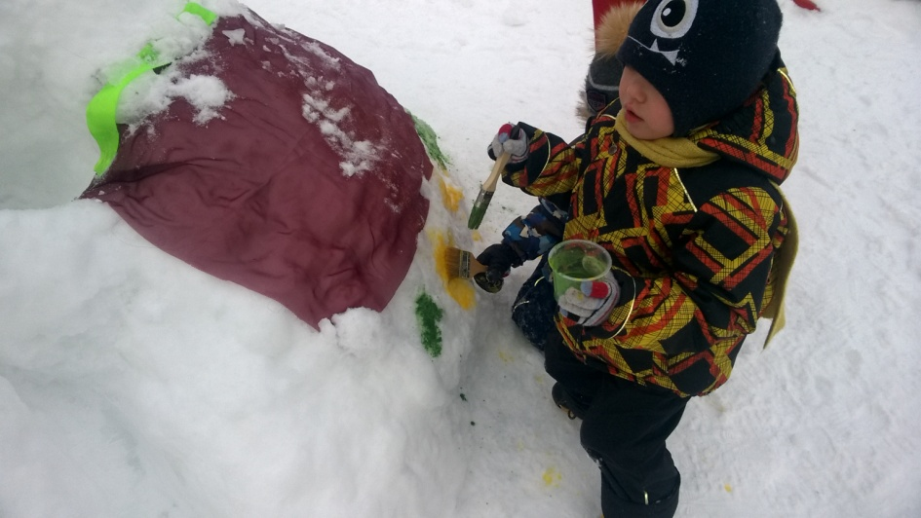
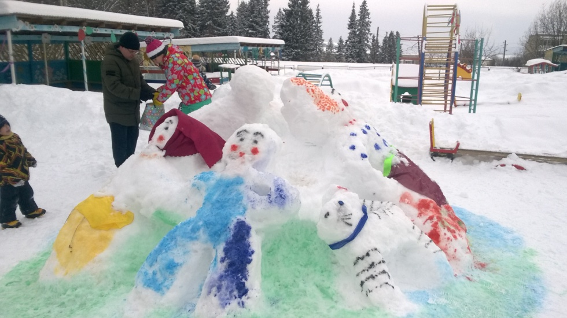
Строим
«Центр семьи».

Slide 12
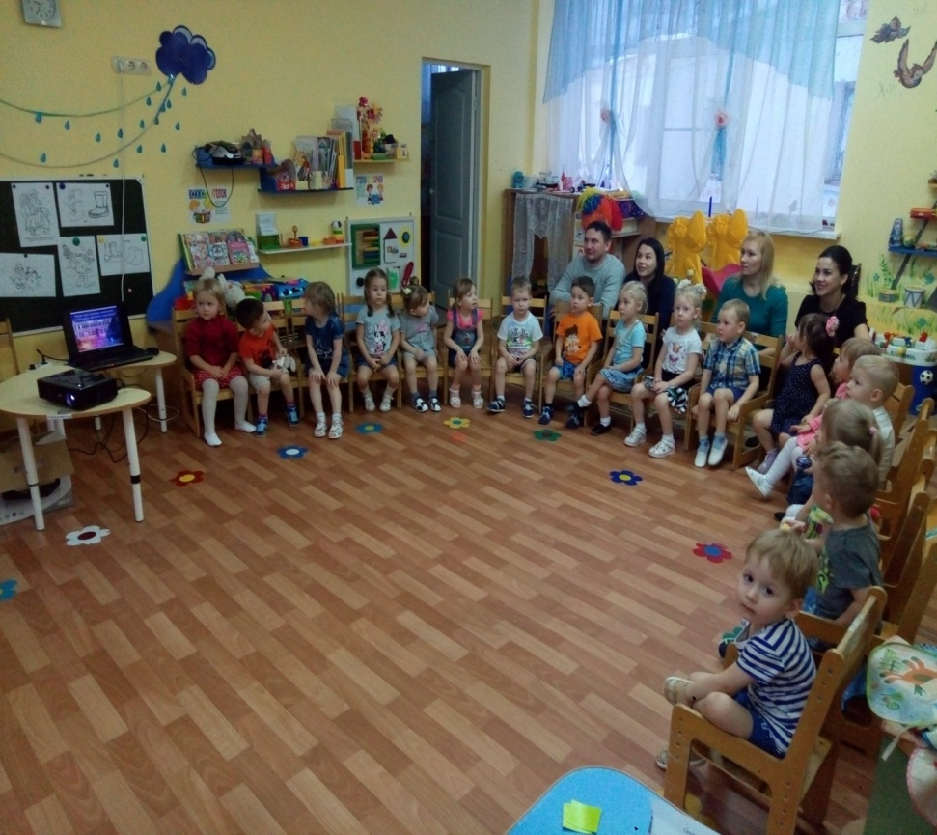
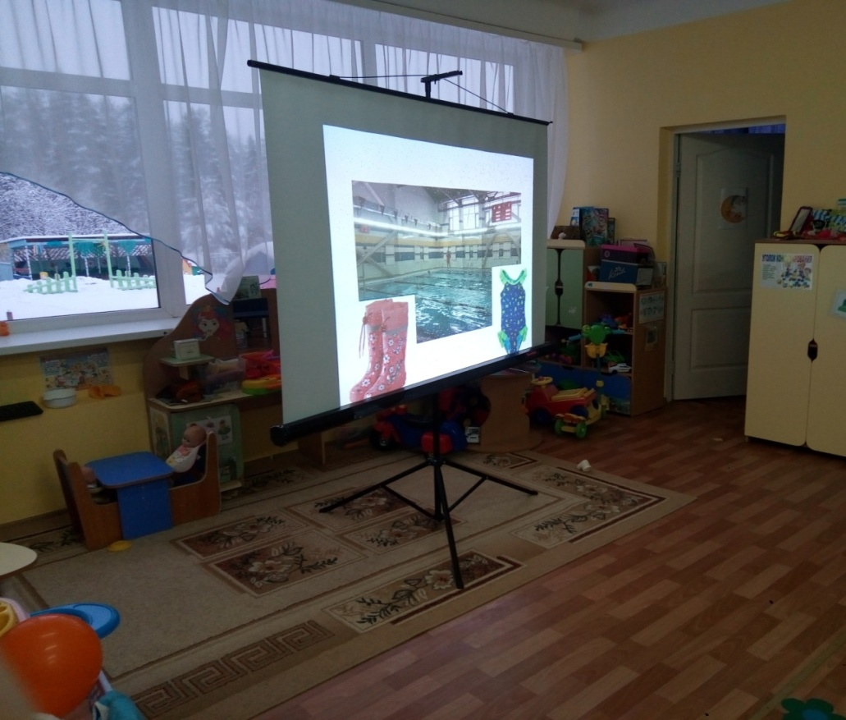
Игра – викторина с родителями и детьми «Родной Чусовой».

Slide 13
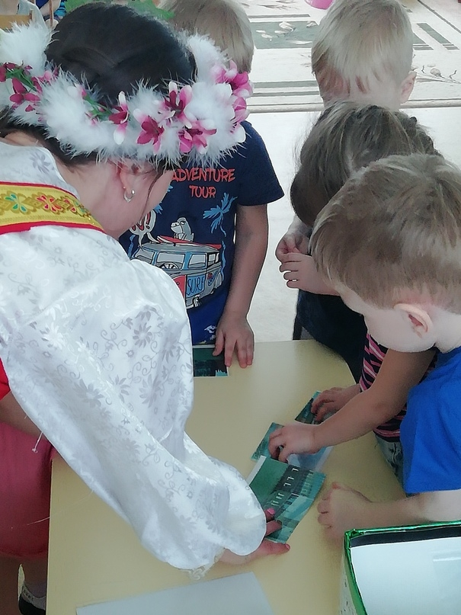
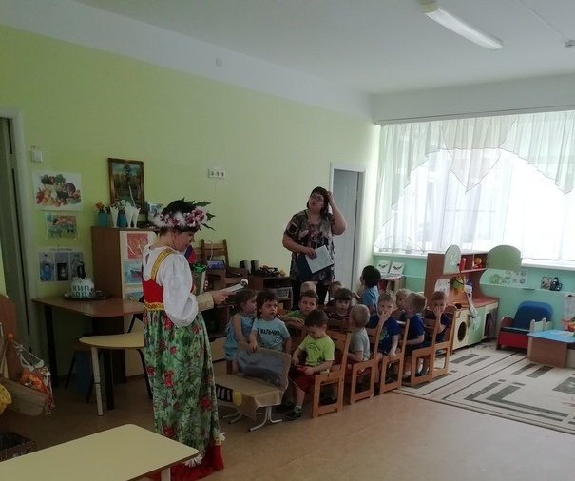
Открытое занятие с родителями
«Наш любимый город Чусовой».

Slide 14
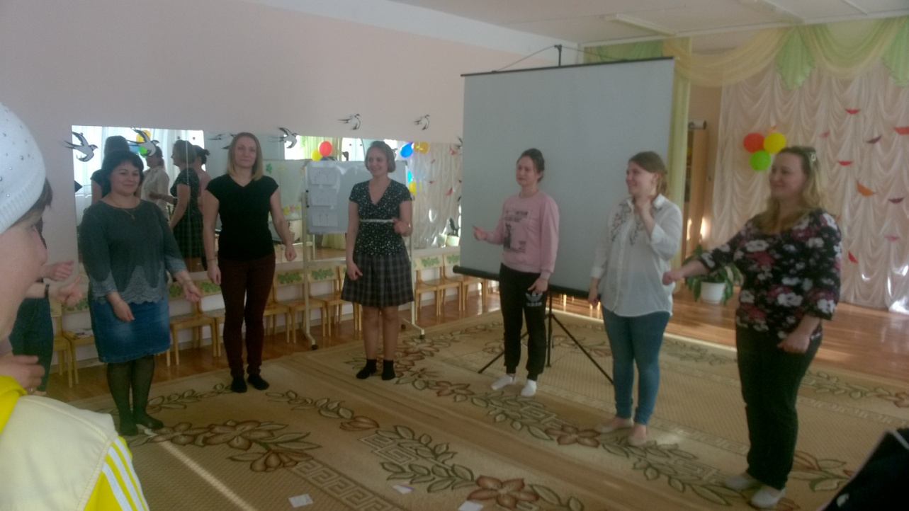
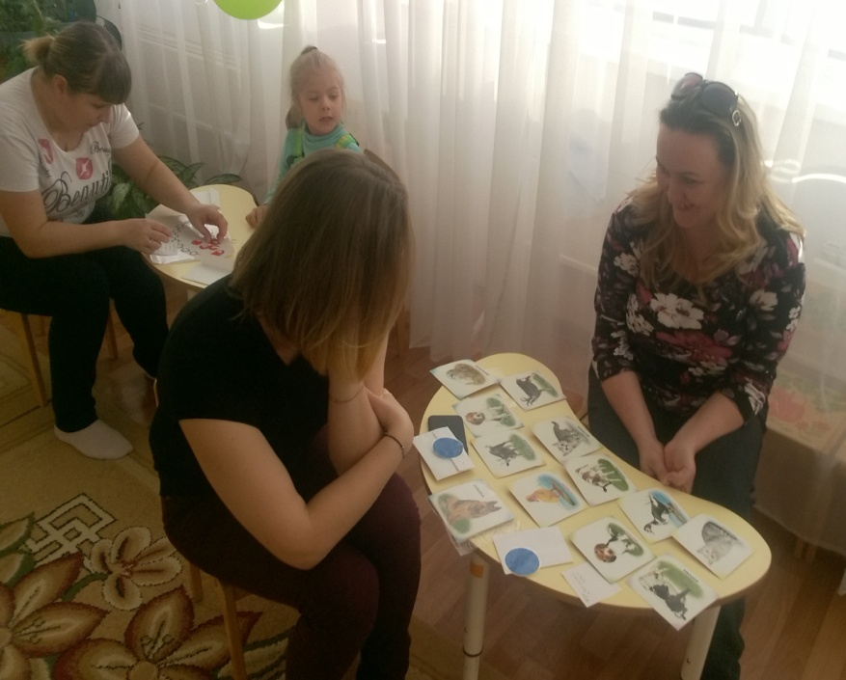
Мастер – класс
«Играют дети – играем вместе».

Slide 15


Спасибо за внимание!

